Slide 1
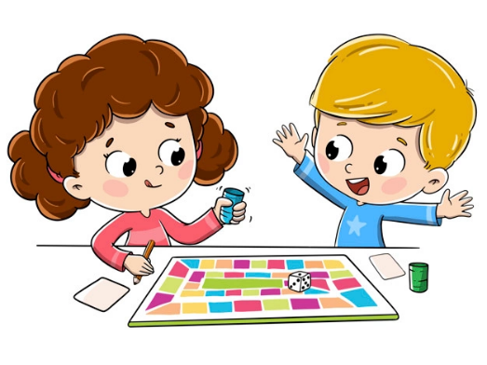
ПРОЕКТ
«ИГРОВАЯ
СРЕДА ДОО»
Выполнил:
Инюткина М.В.

Slide 2

ВОЗРАСТНАЯ КАТЕГОРИЯ ДЕТЕЙ
4-5 лет

Slide 3

УСЛОВИЯ
ИГРОВОЙ СРЕДЫ
вероятностные
СПОСОБ
ПОСТРОЕНИЯ
ИГРОВОЙ СРЕДЫ
локальный

Slide 4





ПРИНЦИПЫ ПОСТРОЕНИЯ ИГРОВОЙ СРЕДЫ
насыщенность
полифункциональность
трансформируемость
доступность
безопасность

Slide 5


КОНЦЕПЦИЯ
Современными шагами в детство

Slide 6
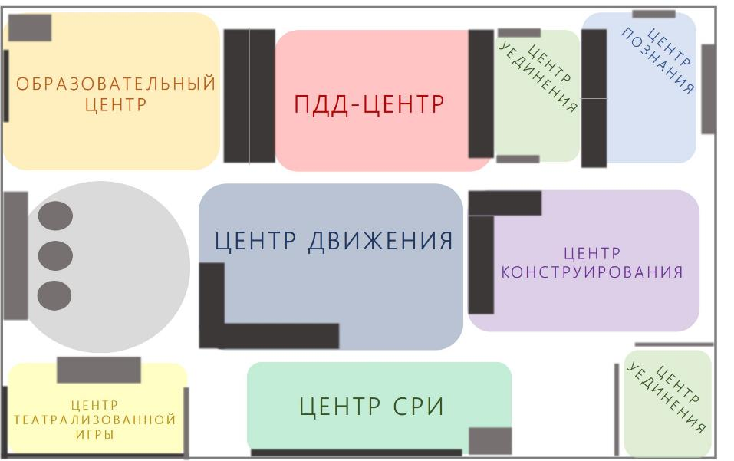










ПЛАН-СХЕМА ПОСТРОЕНИЯ РППС
ЗАКРЕПЛЁННОЕ ОБОРУДОВАНИЕ
МОБИЛЬНОЕ ОБОРУДОВАНИЕ

Slide 7



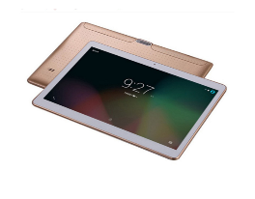
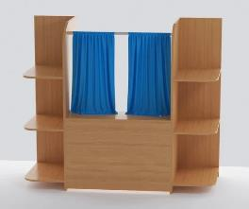
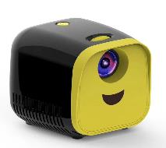

ЦЕНТР ТЕАТРАЛИЗОВАННОЙ ИГРЫ
ИНТЕРАКТИВНАЯ ШИРМА

Slide 8
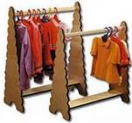
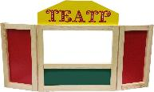
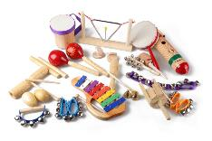
ЦЕНТР ТЕАТРАЛИЗОВАННОЙ ИГРЫ
СТЕЛЛАЖИ
Маленькая магнитная ширма для настольного театра
(магниты для украшений);
Костюмы, маски персонажей,
животных диких и домашних;
Стойка-вешалка для костюмов;
Куклы и атрибуты для обыгрывания произведений;
Планшет с аудиозаписями музыкальных произведений, звукошумовых эффектов;
Музыкальные игрушки — погремушки, бубен, барабан;
Художественная литература.

Slide 9


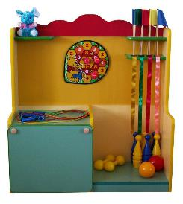
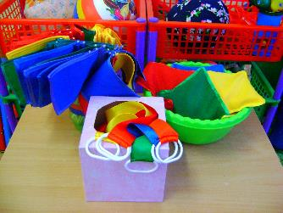
ЦЕНТР ДВИЖЕНИЯ
СТЕЛЛАЖИ
Плакаты, макеты (ЗОЖ);
Ребристые дорожки, массажные коврики;
Атрибуты для подвижных игр:
Мячи малые, средние
Обручи
Кольцеброс
Кегли
Мешочки с грузом

Slide 10


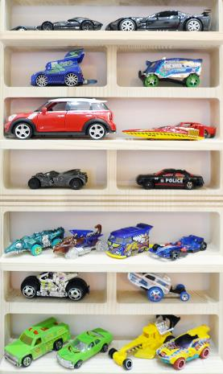
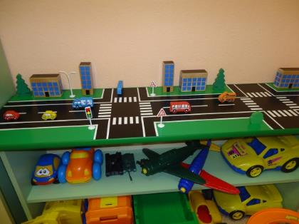
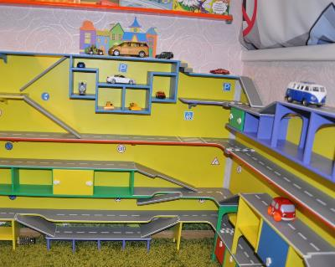
ПДД-ЦЕНТР
СТЕЛЛАЖ

Slide 11
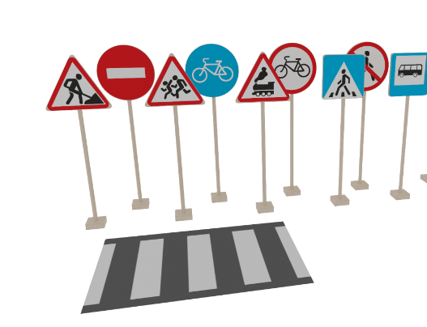
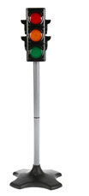
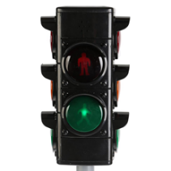
ПДД-ЦЕНТР
МОБИЛЬНОЕ ПОКРЫТИЕ
МОБИЛЬНЫЕ ЗНАКИ ДОРОЖНОГО ДВИЖЕНИЯ
ОБУЧАЮЩИЙ СВЕТОФОР

Slide 12



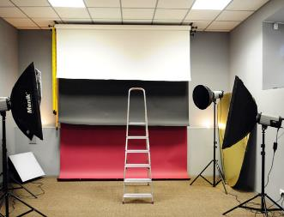




ЦЕНТР СЮЖЕТНО-РОЛЕВОЙ ИГРЫ
МОБИЛЬНЫЙ МАКЕТ

Slide 13
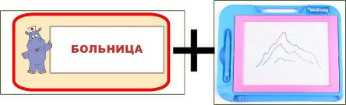
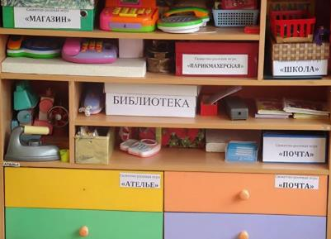
ЦЕНТР СЮЖЕТНО-РОЛЕВОЙ ИГРЫ
СТЕЛЛАЖИ
Стирающиеся макеты-таблички под название;
Оборудование для СРИ:
муляжи продуктов, касса, терминал,
аптечка и пр.

Slide 14
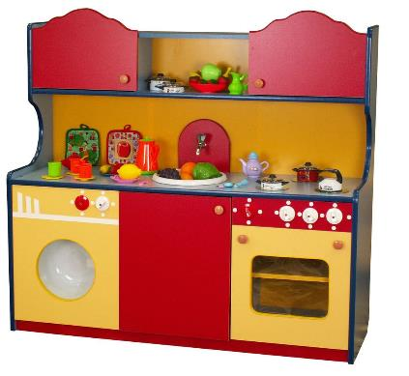
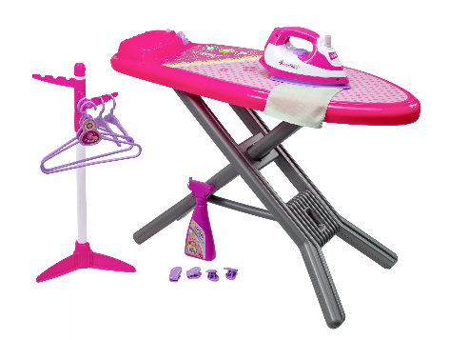
ЦЕНТР СЮЖЕТНО-РОЛЕВОЙ ИГРЫ
«БЫТОВЫЕ ИГРЫ»

Slide 15



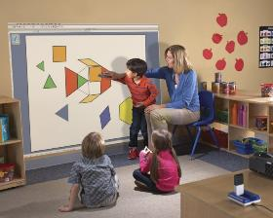


ЦЕНТР ДИДАКТИЧЕСКОЙ ИГРЫ
ЦЕНТР КНИГИ
ДИДАКТИЧЕСКИЕ ИГРЫ
15 мин
Математические, речевые, логические игры и пр.

Slide 16


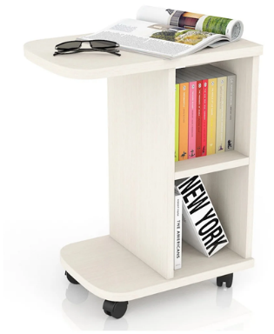
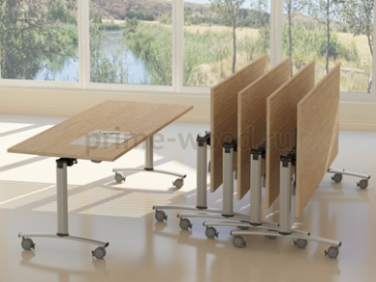
ОБРАЗОВАТЕЛЬНЫЙ ЦЕНТР
МОБИЛЬНЫЙ СТОЛ ПЕДАГОГА
ИНТЕРАКТИВНАЯ ДОСКА

Slide 17


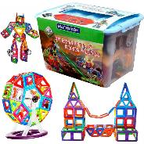
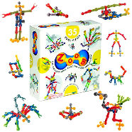
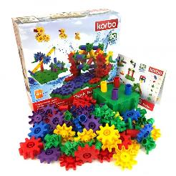
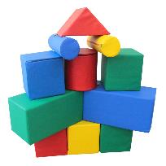
ЦЕНТР КОНСТРУИРОВАНИЯ
СТЕЛЛАЖИ
магнитный
суставной
пазовый
мягкие модули

Slide 18


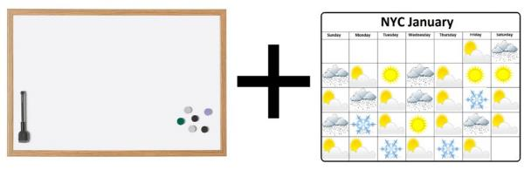
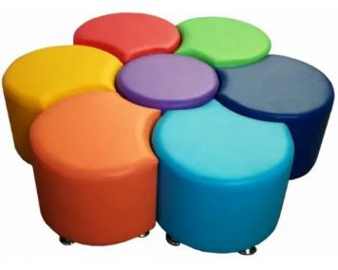
ЦЕНТР ПОЗНАНИЯ
МАГНИТНО-МАРКЕРНЫЙ КАЛЕНДАРЬ ПОГОДЫ
МОБИЛЬНАЯ МЯГКАЯ МЕБЕЛЬ

Slide 19
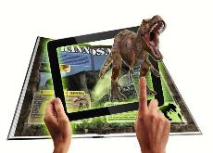
ЦЕНТР ПОЗНАНИЯ
ОБОРУДОВАНИЕ ДЛЯ ПОЗНАВАТЕЛЬНОГО РАЗВИТИЯ
Энциклопедии 4D
с планшетом;
Дидактические игры экологической направленности;
Серии картин «Времена года», «Животный и растительный мир»;
Коллекции природного материала;
Макеты «Насекомые», «Доисторическая жизнь»;
Оборудование для экспериментальной деятельности;
Дневники наблюдений дошкольников.
ОБОРУДОВАНИЕ ДЛЯ ХУДОЖЕСТВЕННО-ЭСТЕТИЧЕСКОГО РАЗВИТИЯ

Slide 20


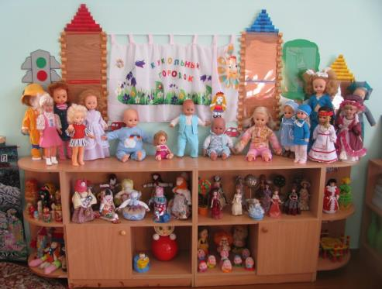
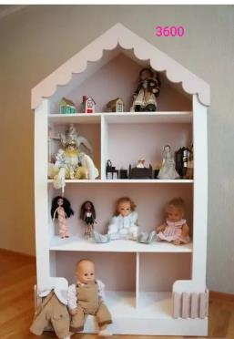
СВОБОДНОЕ ПРОСТРАНСТВО
МОБИЛЬНАЯ МЯГКАЯ МЕБЕЛЬ
СТЕЛЛАЖ ИГРУШЕК

Slide 21



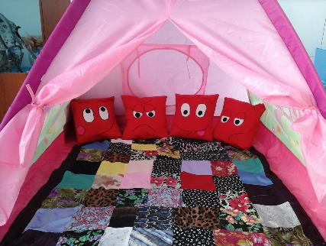
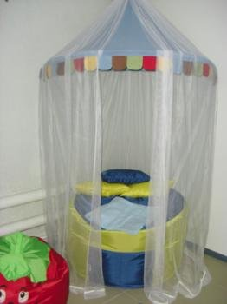
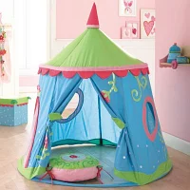
ЦЕНТР УЕДИНЕНИЯ

Slide 22
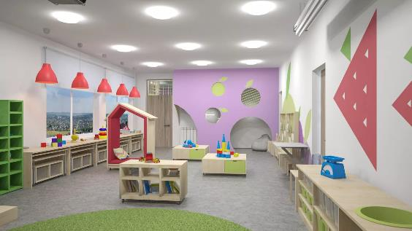
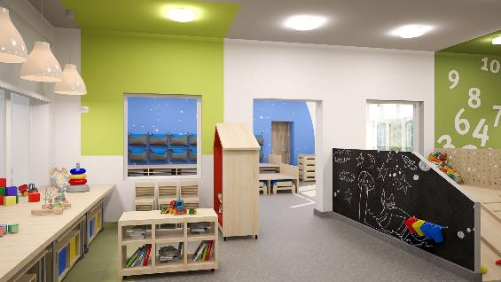
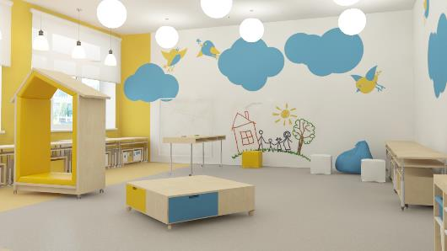
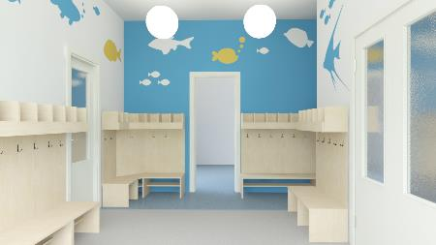
ДИЗАЙН

Slide 23
ПЛАН-СХЕМА ПОСТРОЕНИЯ РППС
ЗАКРЕПЛЁННОЕ ОБОРУДОВАНИЕ
МОБИЛЬНОЕ ОБОРУДОВАНИЕ

Slide 24
БЛАГОДАРЮ ЗА ВНИМАНИЕ!

